Slide 1

AN OPEN, AI-NATIVE RISC-V CORE
一款开放的、原生 AI 的 RISC-V 内核
CrossV
越 界 · Cross the Boundary 越界·跨越边界
A silicon for AI to learn from, design from, build on. 一块供人工智能学习、设计、构建的硅基芯片。
CROSSV · APR 2026 CROSSV · 2026 年 4 月
APACHE 2.0
V 0.1

Slide 2


Cross
交叉
V
THE MOMENT · 01 关键时刻 · 01
The singularity
is not a moment.
It's a fork.
奇点并非一个瞬间。它是一个分叉。
— APRIL 2026 · WE ARE HERE — 2026 年 4 月 · 我们在此
CROSSV.DEV
02 / 24

Slide 3

Cross
交叉
V
VISION 愿景
The next CPU
won't be designed by humans
下一代 CPU 将不再仅由人类设计。
— CROSSV · APRIL 2026 — CROSSV · 2026 年 4 月
CROSSV.DEV
03 / 24

Slide 4
Cross
V
MANIFESTO 宣言
"
If AI will design silicon, it needs a silicon to learn from.
如果人工智能将设计芯片，它需要一个可供学习的芯片。
— CROSSV · OPEN CORE MANIFESTO —— CROSSV · 开源核心宣言
CROSSV.DEV
08 / 24

Slide 5
Cross
克罗斯
V
CHAPTER 01 第一章
01 · THE FORK 01 · 分岔点
Three roads diverge here.
三条道路在此分岔。 AI、芯片设计、开源
奇点之前 · 三岔路口
CROSSV.DEV
04 / 24

Slide 6
Cross
克罗斯
V
01 · THE FORK 01 · 分叉
Three roads, one vertex. 三条道路，一个顶点。
多数项目只选一条路。CrossV 站在三条路的交点 —— 这是我们的坐标。
01 · SILICON 01 · 硅晶
02 · AUTONOMY 02 · 自主性
03 · OPEN STACK 03 · 开放栈
Silicon that ships. 可量产的硅芯片。
Designed by AI. 由人工智能设计。
Radically open. 彻底开放。
可量产的芯片
AI 全自动设计
RISC-V 全栈透明
ISA · RTL · testbench · bitstream · SDK · 编译器 · 文档 —— 一切 Apache 2.0。 指令集架构 · 寄存器传输级 · 测试平台 · 比特流 · 软件开发工具包 · 编译器 · 文档 —— 一切基于 Apache 2.0 协议。
对标 ARM Cortex-M7 的首颗 core。能跑 FPGA，能流到 28 nm，能真正被用起来。
设计、验证、固件、手册，全流程 AI 驱动。人类只定目标，其他交给模型。
CROSSV.DEV
05 / 24

Slide 7
Cross
交叉
V
THE PROBLEM 问题所在
Silicon is still stuck in 1998.
硅芯片技术仍停留在 1998 年。
AI 每 18 个月性能翻倍。芯片设计流程几乎没变。
TODAY 今日
TOMORROW · CROSSV 明日·CROSSV
Closed, slow, expensive.
封闭、缓慢、昂贵。
Open, autonomous, cheap.
开放、自主、廉价。
数百工程师 · 18–36 个月 tape-out 周期
RTL、验证、固件、文档彼此脱节
IP 被 EDA 厂与 arch license 绑死
每次迭代耗费千万美元
一个人 + 一组 agent 在 FPGA 闭环
设计 / 验证 / 固件 / 手册 单一 pipeline
ISA 无授权费 · RTL Apache 2.0
迭代按天计，不再按季度计
CROSSV.DEV
07 / 24

Slide 8




Cross
V
CONTEXT 背景
Why now. 为何是现在
三条独立的曲线在 2026 年第一次对齐 —— 这是 CrossV 存在的理由。
10¹⁸
0
TRAINING FLOPS · 2026 训练算力 · 2026
FPGA + TOOLCHAIN FPGA + 工具链
APACHE-2.0 AI-NATIVE CORES APACHE-2.0 人工智能原生核心
大模型已能稳定输出正确可综合的 RTL
开源综合 + 低成本板卡普及
此刻没有人把三者合起来做
RISC-V PROFILES RISC-V 配置文件
RVA23 / RVM23 冻结 · 指令集成熟
CROSSV.DEV
06 / 24

Slide 9
Cross
V
CHAPTER 02 第二章
02 · THE PIPELINE 02 · 流程管道
Prompt to silicon.
从提示到硅片
四段式 AI 流水线
CROSSV.DEV
09 / 24

Slide 10
Cross
V
STAGE 01 / 04 第一阶段 / 共四阶段
STAGE 01 · DESIGN 第一阶段 · 设计
Design. 设计
AI 生成微架构 · 从 prompt 到 RTL
INPUT 输入
CLAUDE · GPT · QWEN · LOCAL LLM Claude · GPT · Qwen · 本地 LLM
ISA profile · PPA budget · 目标应用 domain 指令集架构配置 · 功耗性能面积预算 · 目标应用领域
CHIPYARD · CHISEL · AMARANTH
AGENTS 智能体系统
YOSYS · VERILATOR · SLANG
Arch planner → RTL writer → Lint & synth checker，循环迭代 架构规划 → 寄存器传输级设计 → 语法检查与综合验证，循环迭代
SURELOG · OPENFPGA
CROSSV AGENT RUNTIME CROSSV 代理运行时
OUTPUT 输出结果
Verilog RTL + micro-architecture spec + 可综合网表 Verilog RTL + 微架构规范 + 可综合网表
HUMAN LOOP 人工介入环节
只在 spec 阶段审阅 · RTL 之后全自动
CROSSV.DEV
11 / 24

Slide 11
Cross
V
STAGE 02 / 04 阶段 02 / 04
STAGE 02 · VERIFY 阶段 02 · 验证
Verify. 验证。
FPGA 自动验证 · 从仿真到真实硅片
TESTBENCH 测试平台
RISC-V FORMAL / RISCOF RISC-V 形式化验证 / RISCOF 框架
AI 生成 UVM-lite + 定向用例 · 覆盖率驱动回归
FORMAL 正式验证
SYMBIYOSYS · JASPER-LITE SYMBIYOSYS 形式验证工具 · JASPER-LITE 验证平台
SymbiYosys + RISC-V Formal ISA spec 比对 SymbiYosys + RISC-V 形式化指令集架构规范比对
VERILATOR · COCOTB VERILATOR 仿真器 · COCOTB 协同仿真框架
FPGA LOOP FPGA 循环
XILINX VIVADO · OPENXC7 XILINX VIVADO 开发套件 · OPENXC7 开源工具链
Xilinx Kintex / Lattice ECP5 夜间自动回归 · 失败自动 bisect
LATTICE NEXTPNR
METRICS 指标数据
IPC · 覆盖率 · 面积 · 功耗 · 每次 commit 都留档
CROSSV BENCH-FARM CROSSV 基准测试场
CROSSV.DEV
12 / 24

Slide 12
Cross
V
STAGE 03 / 04 阶段 03 / 04
STAGE 03 · SHIP 阶段 03 · 交付
Ship. 交付。
软件栈 · 从 bring-up 到应用
TOOLCHAIN 工具链
LLVM · GCC · RUST
GCC / LLVM tuple · binutils · newlib · picolibc GCC / LLVM 工具链 · binutils · newlib · picolibc
ZEPHYR · FREERTOS
OPENOCD · PROBE-RS
RUNTIME 运行时
PLATFORMIO · RENODE
HAL · CMSIS-equivalent · FreeRTOS / Zephyr port 硬件抽象层 · 类 CMSIS 接口 · FreeRTOS/Zephyr 移植
TFLITE-MICRO · TINYENGINE
EXAMPLES 示例程序
Blinky · UART echo · DSP FIR · 小型 TinyML 推理 LED 闪烁 · UART 回显 · DSP 有限冲激响应滤波器 · 微型 TinyML 推理
DEBUG 调试
OpenOCD · JTAG dongle 配置 · GDB script · VSCode 模板 OpenOCD · JTAG 调试器配置 · GDB 脚本 · VSCode 模板
CROSSV.DEV
13 / 24

Slide 13
Cross
V
STAGE 04 / 04 阶段 04 / 04
STAGE 04 · DOCUMENT 阶段 04 · 文档
Document. 文档。
说明书自书 · 与代码同源
AUTO-DOC 自动文档
CROSSV DOCGEN CROSSV 文档生成器
从 RTL + 寄存器表 + testbench 自动生成数据手册
MKDOCS · ASCIIDOC
FORMATS 格式
IP-XACT · SYSTEMRDL
Markdown 源 · 输出 HTML · PDF · IP-XACT
TYPST · PANDOC
LIVING SPEC 动态规范
每次 commit 自动 rebuild · 与 RTL 永不脱钩
RAG · EMBEDDED ASSISTANT 检索增强生成 · 嵌入式助手
ASSISTANT 助手
内嵌 AI QA · 用户可直接问芯片
CROSSV.DEV
14 / 24

Slide 14
Cross
交叉
V
02 · THE PIPELINE 02 · 流水线
Prompt → Silicon. 从提示到硅片。
四段式 AI 流水线 · 每一步的产物都完全开源
STAGE 01 第一阶段
STAGE 02 第二阶段
STAGE 03 阶段 03
STAGE 04 阶段 04
Design 设计
Verify 验证
Ship 发布
Document 文档
AI 生成微架构
FPGA 自动验证
SDK 与固件
说明书自书
从 ISA + budget 生成 RTL。输出 Verilog 与 spec。
生成 testbench, formal, coverage。FPGA 回归闭环。 生成测试平台、形式验证、覆盖率。FPGA 回归测试闭环。
GCC / LLVM tuple · HAL · 示例工程 · OpenOCD。 GCC / LLVM 工具链 · 硬件抽象层 · 示例项目 · OpenOCD。
数据手册 · 用户指南 · 白皮书。与代码同 commit。
CROSSV.DEV
10 / 24

Slide 15
Cross
交叉
V
CHAPTER 03
03 · THE FIRST CORE 03 · 首个核心
A vertex to start from.
一个全新的开始。
这是一个开源项目
先跑通 · 再加速
CROSSV.DEV
15 / 24

Slide 16
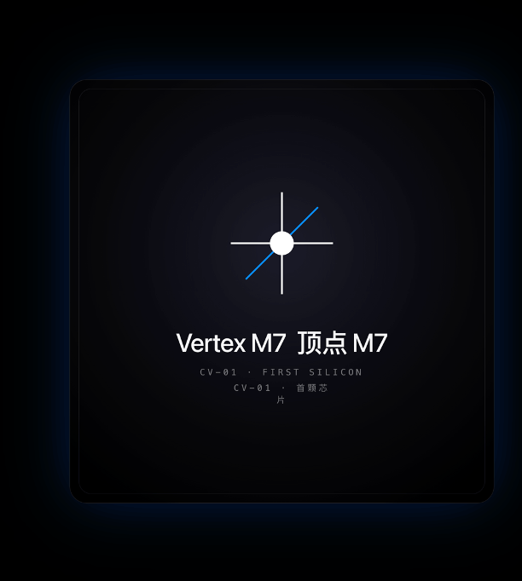

03 · FIRST CORE 03 · 首款核心
Meet Vertex. 遇见 Vertex。
顶点 · 家族的第一颗
Vertex M7 顶点 M7
CV-01 · FIRST SILICON CV-01 · 首颗芯片
ISA
PIPELINE 流水线
RV32IMAFC + Bv
5-stage, in-order 5 级流水线，顺序执行
FPU / DSP 浮点运算单元 / 数字信号处理器
CLOCK 时钟频率
Single · 16-bit SIMD 单指令多数据 · 16 位
480 MHz @ 28 nm
PERF 性能
TARGET 目标
2.14 DMIPS/MHz
ARM Cortex-M7

Slide 17
Cross
V
04 · THE FAMILY 04 · 核心家族
A topology of cores. 一套核心拓扑结构。
#
NAME 名称
TIER 等级
ROLE 角色
STATUS 状态
CV-01
Vertex M7 顶点 M7
~ARM M7 约等于 ARM M7
高性能 MCU · 旗舰起点
IN DEV 开发中
顶点
CV-02
Tangent M4
~ARM M4
低功耗嵌入式
PLANNED 计划中
切线
CV-03
Nexus A55
~ARM A55
64-bit · Linux 应用处理器
PLANNED 计划中
枢纽
CV-04
Manifold X1 流形 X1
AI ACC AI 加速器
RVV 1.0 · 矩阵扩展
PLANNED 计划中
流形
CV-05
Meridian M0 子午线 M0
~ARM M0+ 约等于 ARM M0+
极简 · IoT · 电池供电
PLANNED 计划中
子午线
CROSSV.DEV
19 / 24

Slide 18
Cross
V
12-MONTH ROADMAP
Ship the environment first. 优先部署环境
目标不是最快的 core，而是最快能跑通的全流程。先闭环，再优化。
QUARTER 季度节点
MILESTONE 里程碑节点
DELIVERABLE 可交付成果
STATUS 状态
Q2 · 2026 2026 年第二季度
Environment
环境
AI pipeline 闭环 · FPGA bring-up · Blinky on real hardware AI 流水线闭环 · FPGA 上板调试 · 实体硬件跑马灯测试
IN PROGRESS 进行中
Q3 · 2026 2026 年第三季度
Vertex M7 α
RV32IMAFC 通过 RISC-V compliance · CoreMark 上板 RV32IMAFC 通过 RISC-V 兼容性测试 · CoreMark 上板实测
NEXT 下一步
Q4 · 2026 2026 年第四季度
SDK 1.0
GCC/LLVM tuple · Zephyr port · 12 个示例工程 GCC/LLVM 工具链 · Zephyr 移植 · 12 个示例项目
NEXT 下一步
Q1 · 2027 2027 年第一季度
Tape-out RC
流片准备就绪
28 nm shuttle 申请 · DRC/LVS clean · datasheet 1.0 28 纳米流片申请 · DRC/LVS 验证通过 · 数据手册 1.0 版
LATER 稍后
Q2 · 2027 2027 年第二季度
Silicon 硅片
CV-01 晶圆回片 · 批量开发板 · Tangent M4 kickoff
LATER 稍后
CROSSV.DEV
20 / 24

Slide 19
Cross
V
05 · OPEN STACK 05 · 开放栈
Everything. In the open. 一切。皆在开放中。
从 ISA 到 datasheet · 一切 Apache 2.0 · 没有隐藏层
What's open. 开放了什么。
How we govern. 我们的治理方式。
RTL
VERILOG · CHISEL
Testbench 测试平台
UVM-LITE · COCOTB
Apache 2.0 · 无专利陷阱 · 贡献者协议对等。所有 agent prompt、训练曲线、FPGA 回归日志与芯片 bring-up 视频全部公开。
FPGA bitstream FPGA 比特流
KINTEX · ECP5
SDK 软件开发工具包
GCC · LLVM
社区治理：RFC 流程 · 公开 RFC 仓库 · 每周 tech sync 直播 · 年度 CrossV 峰会。
Runtime 运行时
ZEPHYR · FREERTOS
Datasheet 数据手册
MD · PDF · IP-XACT
不存在的东西：闭源 EDA 依赖 · 付费 arch license · 商业早鸟版本。
AI Agents AI 智能体
PROMPTS · TOOLS 提示词 · 工具
Benchmarks 性能基准
LOGS · TRACES 日志 · 追踪记录
CROSSV.DEV
21 / 24

Slide 20

Fork the future. 开创未来。
加入开源社区 · 共建 AI 自己的 CPU
github.com/crossv

Slide 21


Slide 22


Slide 23
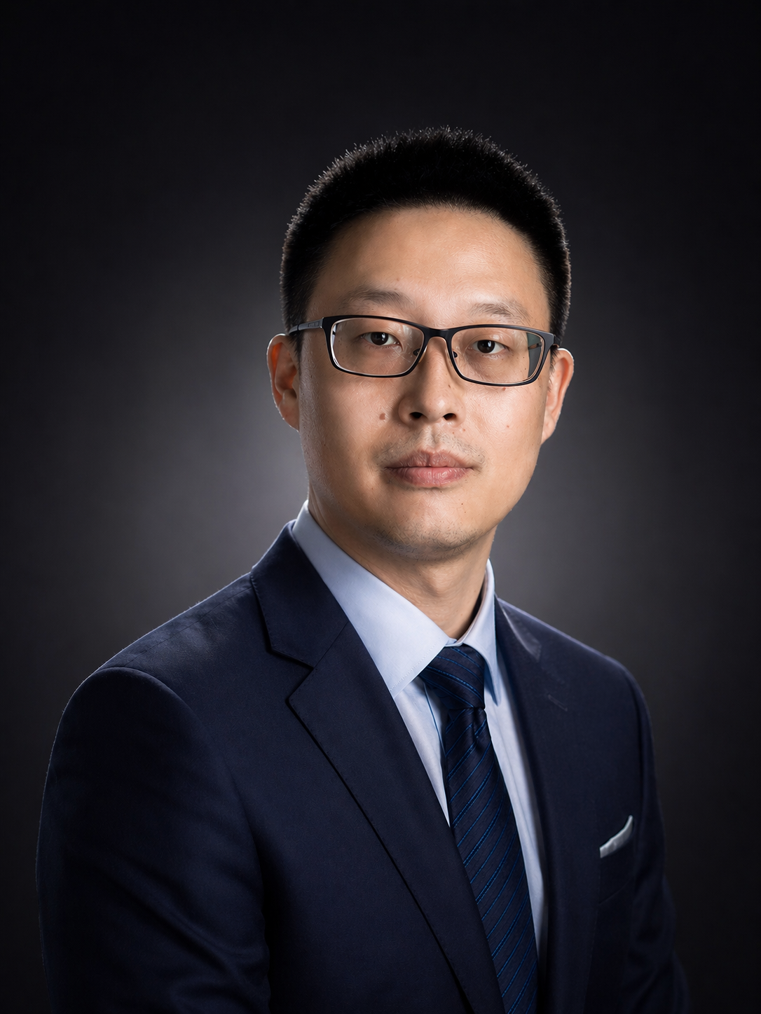
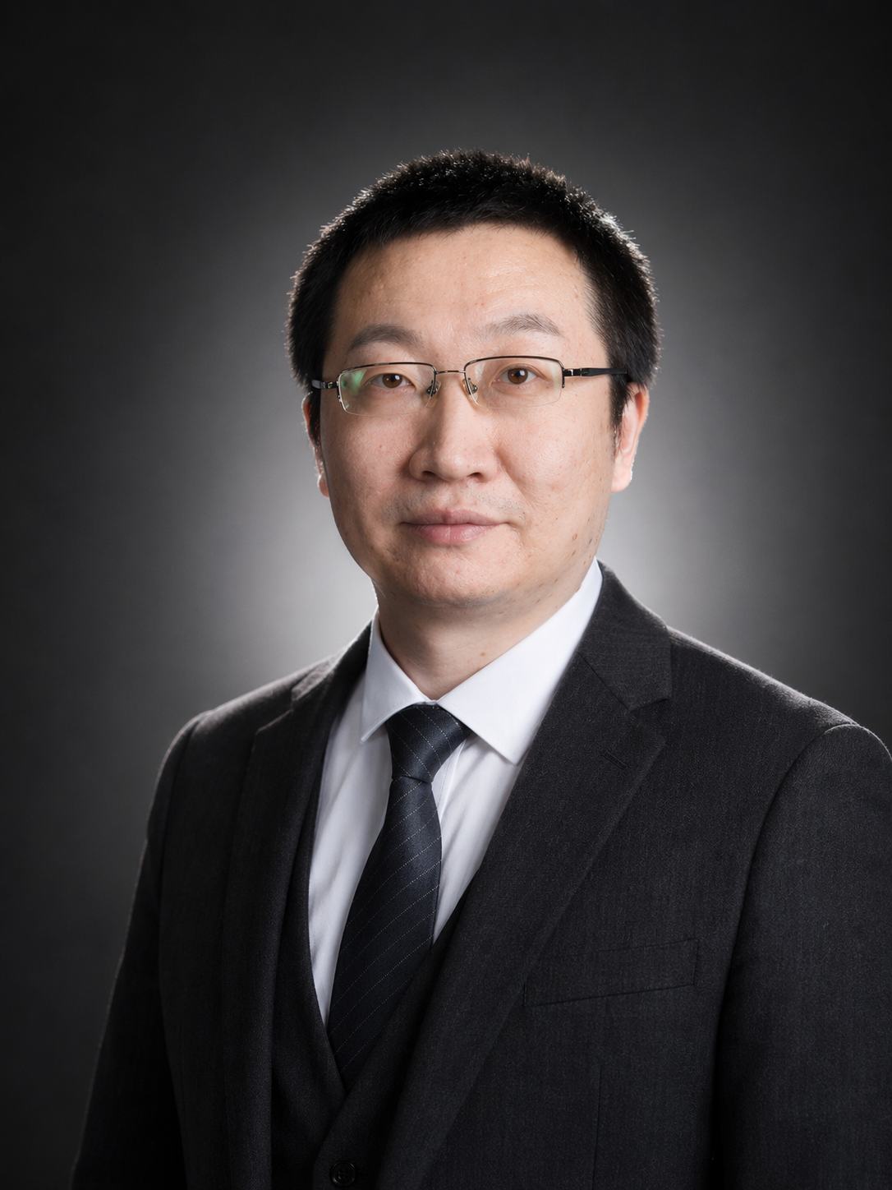
Cross
V
FOUNDERS · 02
Project Initiators.
项目发起人 · 软件 × 系统
INITIATOR · SOFTWARE
INITIATOR · SYSTEMS
吴伟 WU WEI
吴冶 WU YE
苦芽科技联合创始人 · LLVM 基金会理事 · RISC-V 国际基金会技术委员会委员 · PLCT 实验室创始人 · "甲辰计划"发起人。
英特尔智能边缘计算联合研究院常务副院长 · 20+ 年软硬件全栈系统专家 · 主导 5G ORAN、TD-LTE 小基站、100G 以太网等系统 · 英特尔最高荣誉 IAA。
ROLE
Software & Compilers
ROLE
Full-stack Systems / CEO
CROSSV.DEV
03 / 10

Slide 24
Cross
V
TEAM · OVERVIEW
The full stack, covered.
3 全职 + 3 兼职 · 覆盖从编译器到 FPGA 验证的完整链路 3 full-time + 3 part-time · compilers → architecture → MCU → FPGA → verification
01 · INITIATOR · 兼职
02 · INITIATOR · CEO · 全职
03 · ARCHITECT · 全职
吴伟 WU WEI
吴冶 WU YE
李东声 LI DONGSHENG
苦芽科技联合创始人 · LLVM 基金会理事 · PLCT 创始人 · "甲辰计划"发起人
英特尔智能边缘计算联合研究院常务副院长 · 20+ 年软硬件全栈 · IAA
英特尔处理器架构师 · CPU 大核 / NPU / SoC · 专利 10+ · 两本架构著作
Software & Compilers
Full-stack Systems
CPU Architecture
04 · HARDWARE · 全职
05 · VERIFICATION ·
06 · VERIFICATION · 兼职
陈曦 CHEN XI
石侃 SHI KAN · PhD
穆洋 MU YANG
英特尔硬件设计专家 · 高性能计算 10+ 年 · 架构→原型全流程
中科院计算所副研究员 · RISC-V 国际基金会技委委员 · Imperial PhD · MICRO/ASPLOS/HPCA
博瑞晶芯 UT 负责人 · 13 年前端验证 · ARM V9 / 香山 RISC-V CPU 核心验证
MCU Design
FPGA Verification
Front-end EDA
CROSSV.DEV
10 / 10

Slide 25
Cross
V
MEMBER · 01 / 06
INITIATOR · SOFTWARE & COMPILERS · PART-TIME
吴伟
WU WEI
苦芽科技联合创始人 · CrossV 项目发起人 · 负责项目软件和编译器
在开源编译器和 RISC-V 社区有多年深耕。2019 年创建并领导 PLCT 实验室 ，推动全球 RISC-V 软件生态的发展，在 RT-Thread on RISC-V 方面有长期投入。2024 年除夕，联合多家机构共同发起 "甲辰计划" ——致力于在 2036 年前实现 RISC-V 软件生态的全面繁荣。
CURRENT
苦芽科技 联合创始人
APPOINTMENTS
LLVM 基金会 理事 RISC-V 国际基金会 技术委员会委员 CCF 系统软件专委 RISC-V 基础软件工作组 组长
LEGACY
PLCT 实验室 创始人（2019） 甲辰计划 联合发起人（2024）
CROSSV.DEV
04 / 10

Slide 26
Cross
V
MEMBER · 02 / 06
INITIATOR · FULL-STACK SYSTEMS / CEO · FULL-TIME
吴冶
WU YE
英特尔智能边缘计算联合研究院 常务副院长 · 公司 CEO · 全职项目发起人
20+ 年 软硬件全栈系统专家，具备从芯片到软件、再到复杂系统的全链条整合，以及 AI 驱动系统构建与商业化落地 的顶尖能力。曾主导过定义行业标准的系统，包括高性能 RISC-V CPU、5G 车联网芯片、虚拟化基站系统（5G ORAN 基石）、首个 TD-LTE 小型基站、100G 以太网芯片系统等。
CURRENT
英特尔智能边缘计算联合研究院 常务副院长 CrossV CEO
TRACK RECORD
高性能 RISC-V CPU 5G 车联网芯片 · 5G ORAN TD-LTE 小基站（行业首个） 100G 以太网芯片系统
HONOR
英特尔最高荣誉 IAA — Intel Achievement Award
CROSSV.DEV
05 / 10

Slide 27
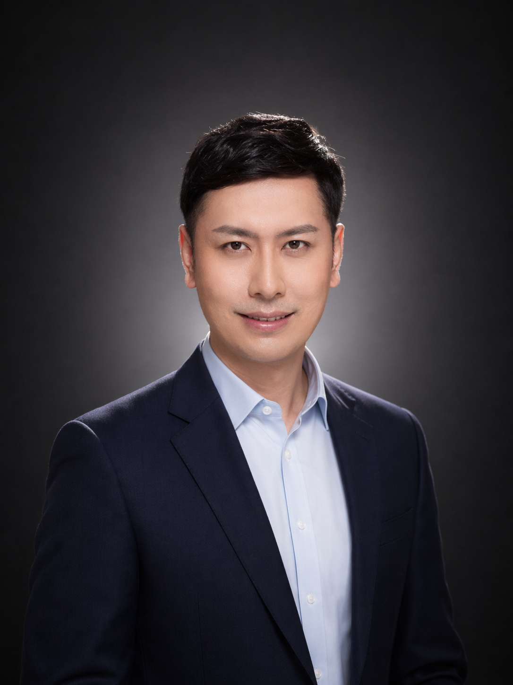
Cross
V
MEMBER · 03 / 06
LEAD · CPU ARCHITECTURE · FULL-TIME
李东声
LI DONGSHENG
英特尔智能边缘计算联合研究院 处理器架构师 · 全职负责高性能处理器架构设计
专注于高性能处理器架构设计 与关键技术研究。参与和主导多项高性能 CPU 大核与 NPU 架构以及 SoC 设计 ；商用产品覆盖服务器、终端、边缘计算等多个领域。授权国内外发明专利十余项。
FOCUS
高性能 CPU 大核 · NPU · SoC
PATENTS
国内外发明专利 10+
AUTHORED
《高性能超标量 CPU 微架构剖析与设计》 《AI 处理器硬件架构设计》
CROSSV.DEV
06 / 10

Slide 28
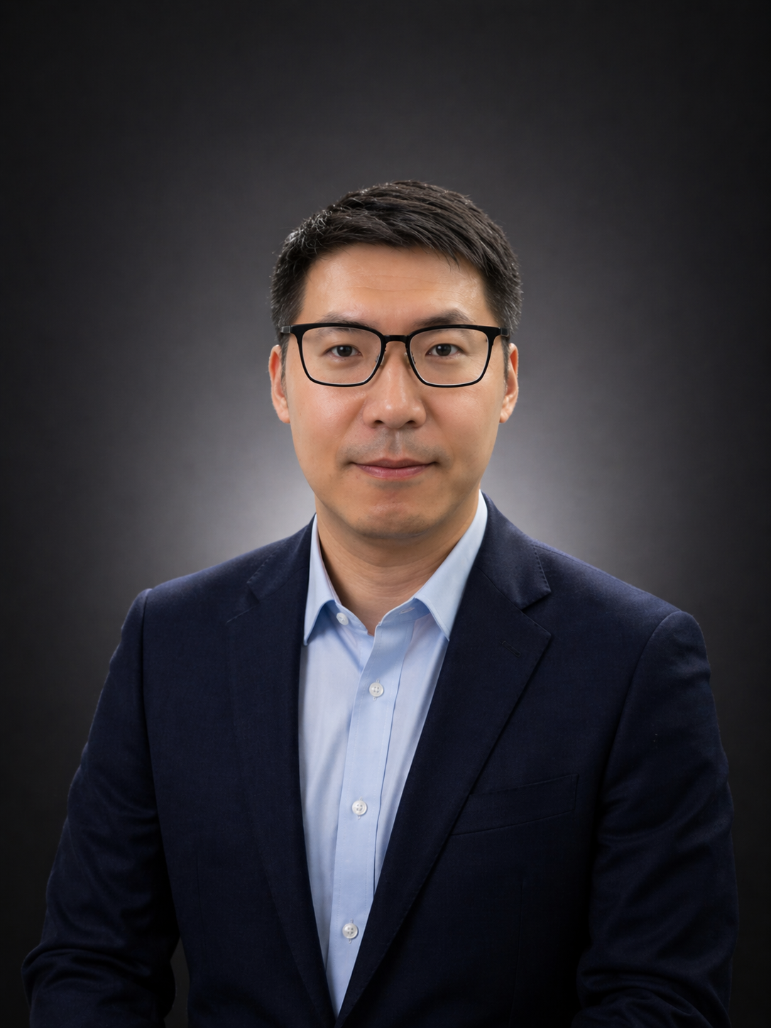
Cross
V
MEMBER · 04 / 06
LEAD · MCU DESIGN · FULL-TIME
陈曦
CHEN XI
英特尔智能边缘计算联合研究院 硬件设计专家 · 全职负责项目 MCU 设计
深耕高性能计算领域十余年 ，擅长将复杂算法转化为极致的硬件架构。具有从 芯片架构设计到原型实现 的全流程项目经验。
FOCUS
MCU 设计 · 硬件架构
EXPERIENCE
高性能计算 10+ 年 算法 → 硬件架构
FULL-CYCLE
芯片架构设计 · 原型实现 · 全流程
CROSSV.DEV
07 / 10

Slide 29
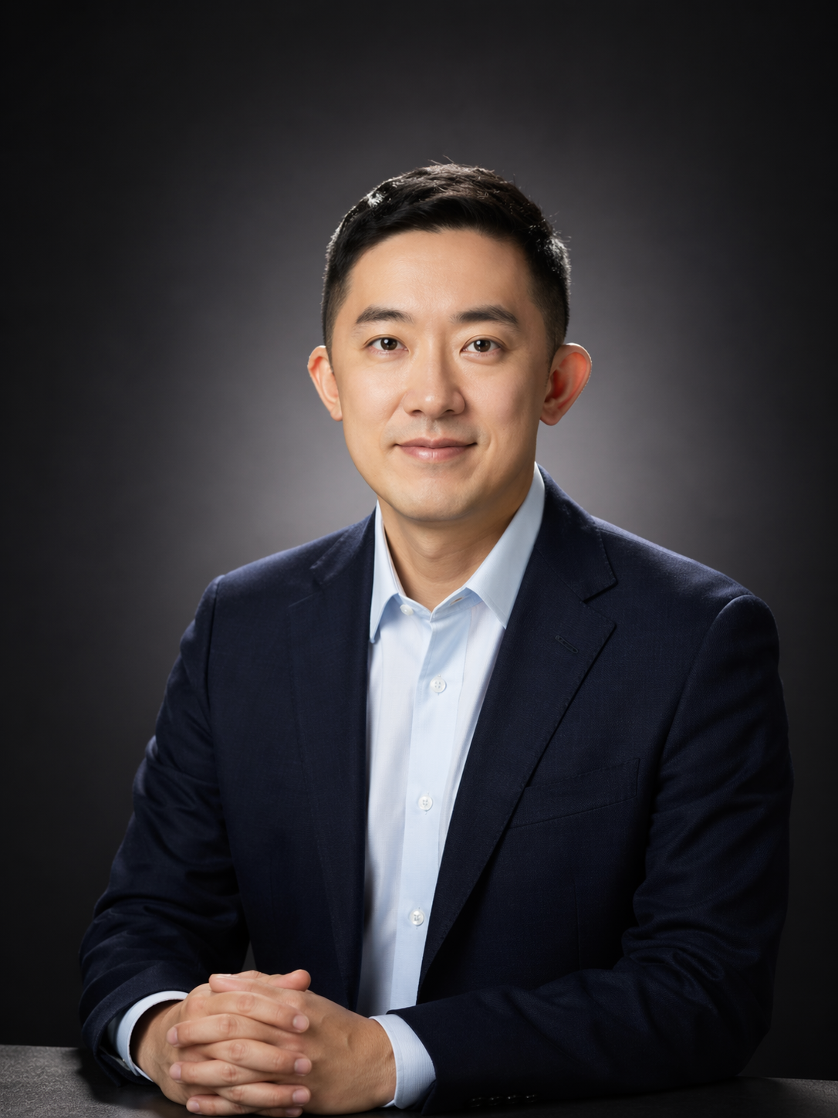
Cross
V
MEMBER · 05 / 06
LEAD · FPGA VERIFICATION · PART-TIME
石侃 PhD
SHI KAN
中科院计算所 副研究员 · RISC-V 国际基金会 技术委员会委员 · 负责项目 FPGA 验证
研究方向：芯片敏捷设计与验证、FPGA、 云数据中心体系结构 等。博士毕业于伦敦帝国理工学院，曾任英特尔英国研发中心芯片设计工程师，兼任英特尔研究院研究科学家。有超过十年的芯片研究和从业经历，研究成果发表于 MICRO、ASPLOS、HPCA、FPGA 等国际顶会。
CURRENT
中科院计算所 副研究员 RISC-V 国际基金会 技术委员会委员
EDUCATION
Imperial College London · PhD
AWARDS
IEEE Micro Top-Picks 论文奖 HiPEAC 论文奖 × 2 · 最佳论文提名 × 1
CROSSV.DEV
08 / 10

Slide 30

Cross
V
MEMBER · 06 / 06
LEAD · FRONT-END EDA VERIFICATION · PART-TIME
穆洋
MU YANG
博瑞晶芯 UT 验证负责人 · 负责项目前端 EDA 验证 （兼职）
拥有 13 年前端验证经验、6 年以上 处理器与 SoC 验证经验，专注于 ARM 与 RISC-V 架构及高性能处理器验证。主导 ARM V9 系列及香山 RISC-V 系列 CPU 核心验证项目，覆盖 CPU 核心完整功能验证路径，具备验证架构规划、自动化平台建设与团队带领经验。
CURRENT
博瑞晶芯 UT 验证负责人
EXPERIENCE
前端验证 13 年 · 处理器 / SoC 6+ 年 ARM · RISC-V · 高性能处理器
LED PROJECTS
ARM V9 系列 CPU 核心验证 香山 RISC-V 系列 CPU 核心验证 参与 6 款千万级量产芯片验证
CROSSV.DEV
09 / 10

Slide 31
Cross
V
AI-NATIVE HARDWARE VERIFICATION LOOP
AI 原生硬件验证闭环 · V 2.0
AI × Verif
驱 动 · 闭 环 · 签 收
Drive · Close the loop · Sign off.
MUYANG · APR 2026
AI × VERIFICATION
V 2.0
穆洋 · 2026 年 4 月
AI × 硬件验证
版本 2.0

Slide 32
Cross V · VERIF
PHASE 01 · PAIN
阶段 01 · 痛点
Three weeks.
三周～几月——验证工程师的真实代价。
01
02
03
TESTPOINT
UVM ENV
SIGNOFF
测试点分解
环境搭建
覆盖率收敛 → 核签
3 -5 天～1-2个月
3 ~ 7 天
2 - 4 周 ～ 4-5 月
· 维度不一致，corner case 漏了无人察觉
· agent 分组靠人判断，RM 建模靠摸索
· 218 条 checklist 人肉逐条走
· 跨模块方法论全靠经验，无法复用
· 宏依赖链一断，编译报错来回调试
· waiver 谁来判、谁来签、依据是什么？
· 8 维还是 12 维？谁来保证不遗漏？
· >100 端口大模块，wrapper 写到手抽筋
· 核签包拼凑 6 份文档，重复劳动
MUYANG.DEV
02 / 15

Slide 33
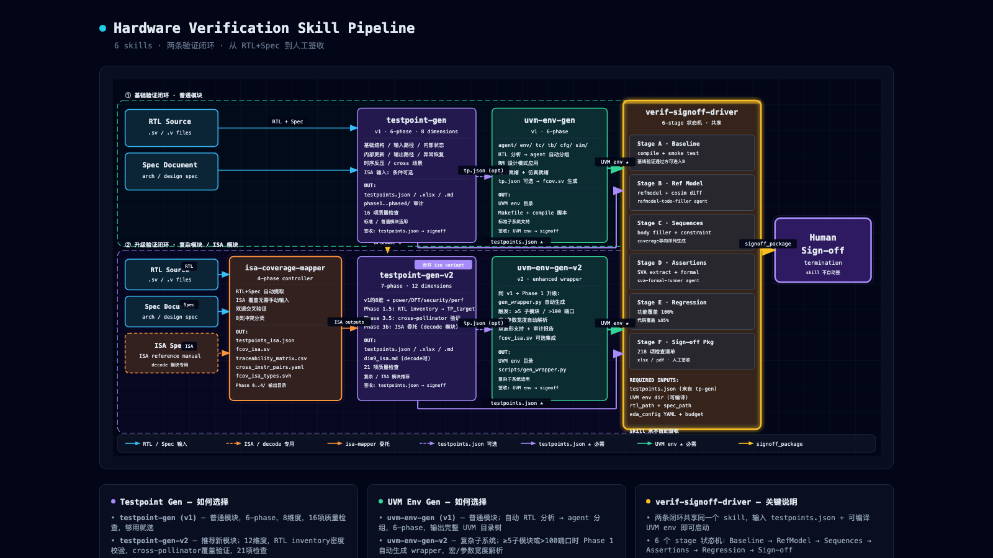
Cross V · VERIF
PHASE 02 · MAP
阶段 02 · 全图
Six skills, two paths,
六个 skill，两条路径，一个签收。
MUYANG.DEV
03 / 15

Slide 34
Cross V · VERIF
PHASE 02 · ROUTE
阶段 02 · 你的模块走哪条？
Pick your road.
两条路径，共同终点。
01
02
REGULAR MODULE PATH
ISA / COMPLEX PATH
普通模块路径
ISA / 复杂模块路径
RTL + Spec
RTL + Spec + ISA Spec
输入材料
输入材料
testpoint-gen v1 / v2
isa-coverage-mapper ★
自动抽取 ISA 表 · 双源互校
8 或 12 维度分解
testpoint-gen-v2
uvm-env-gen v1 / v2
12 维度 + ISA 子树合并
可编译 UVM 环境
uvm-env-gen-v2
auto-wrapper · 大模块支持
verif-signoff-driver
verif-signoff-driver
驱动到 sign-off
驱动到 sign-off（同路径①）
适用：接口清晰、无 ISA 解码、< 5 子模块
适用：decode / ISA 模块、≥ 5 子模块、> 100 端口
MUYANG.DEV
04 / 15

Slide 35
Cross V · VERIF
STAGE 1 · DECOMPOSE
步骤 1 · testpoint 分解
From guess to formula.
从 "靠经验" 到 "用公式"。
v1
v2
testpoint-gen
testpoint-gen ★
6-PHASE FLOW
7-PHASE FLOW
6-phase 流程，Phase 1 × 4 并行 agent 读材料
新增 Phase 1.5 Inventory + Phase 3.5 Cross-Pollinator
8 FUNCTIONAL DIMS
12 DIMENSIONS (+4)
8 功能维度：结构 / 输入 / 状态 / 更新 / 输出 / 恢复 / 时序 / cross
8 功能 + 4 非功能（Power / DFT / Security / Perf）
16 QUALITY CHECKS
21 QUALITY CHECKS
16 项质量检查，失败可 re-dispatch
新增 inventory 命中率、非功能比例校验
3-FORMAT OUTPUT
INVENTORY-DRIVEN
三格式输出：testpoints.md / .xlsx / .json
TP 目标按 RTL 复杂度算公式，拒绝拍脑袋
ISA OPTIONAL
DECODE AUTO-DELEGATE
ISA 输入可选；普通模块不需要
Phase 3b 委托 isa-coverage-mapper，合并 ISA 子树
MUYANG.DEV
05 / 15

Slide 36
Cross V · VERIF
STAGE 1 · INTERNALS
步骤 1 · v2 内部机制
Inventory drives everything.
RTL Inventory 决定一切。
0
INPUT CHECK
TP_TARGET DENSITY FORMULA
输入检查
Phase 1.5 — RTL 复杂度 → 测点目标数
1
PARALLEL READ
并行读材料 ×4
TP_target = max(10,
0.4 × ⌈signal_count / 20⌉
+ 3 × fsm_count
+ 2 × ram_count
+ 0.8 × config_bit_count
+ 0.2 × LoC / 1000)
1.5
RTL INVENTORY
枚举信号/FSM/RAM
2
CROSS-SYNTHESIS
12 维功能树 + 追溯
3
12-DIM PARALLEL
12 DIMENSIONS · 8 functional + 4 non-functional
12 子 Agent 并发
3.5
CROSS-POLLINATOR
D1 结构 D2 输入 D3 状态 D4 更新 D5 输出 D6 异常 D7 时序 D8 Cross
扫漏网条目 · 兜底
D9 Power · D10 DFT · D11 Security · D12 Perf
4
QUALITY + OUTPUT
非功能维度占比须在 15% ~ 35%（质检 #21）
21 项检查 + 三格式
MUYANG.DEV
06 / 15
21 QUALITY CHECKS = 6 critical (fail → restart) + 15 supplementary + 4 ICVS-1.1 new

Slide 37
Cross V · VERIF
PATH ② · ISA
路径 ② · isa-coverage-mapper
Dual-source ISA table.
RTL + Spec 双源自动提取。
TRIGGER · 触发条件
module 含 decode / idecode / rv_dec / fp_alu / issue / dispatch / rename — 或任何需要 ISA encoding 覆盖的模块
PHASE 0
PHASE 1
PHASE 2
PHASE 4
CLASSIFIER
→
DUAL EXTRACT
→
CROSS-VALIDATE
→
FOUR-IN-ONE COV
ISA 相关性分类
双源并行抽取
交叉验证
四合一覆盖率
Full / Partial / NotISA · 4 源加权投票
RTL Agent ‖ Spec Agent 同时出发
T1~T8 冲突分类 · R1~R6 仲裁规则
4a 测点 · 4b 覆盖组 · 4c 追溯 · 4d 质检
OUTPUTS · 四个交付物
testpoints_isa.json / .xlsx
fcov_isa.sv (standalone + UVM)
conflict_report.md
traceability_matrix.csv
MUYANG.DEV
07 / 15

Slide 38
Cross V · VERIF
PATH ② · ALIGN
路径 ② · enc_id 对齐 + 23 字段建模 + T1~T8 仲裁
One id, two agents.
同一个 enc_id，两个 Agent 独立提取。
ENC_ID DUAL-SOURCE ALIGNMENT
T1~T8 CONFLICTS · Phase 2
enc_id = SHA256( canonical_encoding_template )[:6]
T1 encoding_template
critical
T2 field_definition
critical
T3 operand_type
critical
T4 behavior
normal
RTL Agent A
SPEC Agent B
T5 dependency
normal
T6 hint_attribute
normal
解析 case / casez / ROM
→ 独立生成 enc_id
识别 PDF 编码表
→ 独立生成 enc_id
T7 alias
normal
T8 unallocated
minor
↓ 相同算法 → enc_id 一致 → Phase 2 精确 join
R1~R6 ARBITRATION
CANONICAL ISA ENTRY · 23 FIELDS
R3 编码冲突 → 信 RTL · R4 行为冲突 → 信 Spec · R5 矛盾 → 升级用户
14 BASE FIELDS · 必填
PHASE 4a · 21 SCENARIO CODES
enc_id · mnem · isa_family · category · encoding_template · variable_fields
S1~S9
通用
Normal · 特殊寄存器 · 立即数边界 · 特权级 · 非法编码
rtl_decode_signal ⇠ Agent A · behavior_summary · spec_section ⇠ Agent B
F1~F5
FP 浮点
舍入模式 · NaN · 无穷 · 非规格化数 · 异常标志
9 SUPPLEMENTARY · 补充字段
M1~M4
MEM 内存
对齐 · 页跨越 · 原子类型 · 内存顺序
implicit_operands · special_reg(ZR/SP) · imm_range · privilege_level · hint_flag …
B1~B3
分支
跳转/不跳 · BPU 预测 · 间接跳转
故意留空字段 → 两 Agent 互不污染
MUYANG.DEV
08 / 15

Slide 39
Cross V · VERIF
STAGE 2 · BUILD
步骤 2 · UVM 环境生成
Auto-wrapper for the big ones.
大模块也能自动封装。
v1
v2
uvm-env-gen
uvm-env-gen ★
6-PHASE FLOW
AUTO-WRAPPER
RTL 分析 → 架构设计 → 代码 → 编译 → RM → 文档
≥ 5 子模块或 > 100 端口 → gen_wrapper.py 自动生成
AUTO AGENT GROUPING
RTL MACRO TRACE
按端口前缀 / 协议自动归组
Phase 1 自动 trace `define 链，字面整数写入 SV
RM PATTERNS
SUBSYSTEM UT
behavioral / table-based / hybrid，含 skip-flag
无 parent module 场景强制 v2 wrapper，纯子系统验证
AUTO COMPILE FIX
8-DIM EVALUATION
max 10 轮自动 fix，VCS 编译就绪
Phase 2 评接口清晰度 / FSM / 时钟域 → 适宜度评分
FCOV GENERATION
FCOV_ISA INTEGRATE
传 testpoints.json 自动生成 fcov.sv
可选接入 isa-coverage-mapper 输出的 fcov_isa.sv
MUYANG.DEV
09 / 15

Slide 40
Cross V · VERIF
STAGE 2 · INTERNALS
步骤 2 · 6-Phase 流水线 + 14 条经验
Lessons baked in.
踩过的坑，下次不用再踩。
Ph 1
RTL ANALYSIS
PHASE 4 · FIVE PARALLEL AGENTS
宏递归展开 · wrapper 触发判断 · clk/FSM 识别
Agent-A
ALL UVM AGENTS
cfg / xaction / sqr / drv / mon / cov / if / pkg
Ph 2
ARCH DESIGN ★
Agent-B
ENV LAYER
cfg / rm / scb / vseqr / virtual_seq / env_pkg
端口分组 6 步 → agent → RM → fcov · 用户确认
Ph 3
WRAPPER (on demand)
Agent-C
TB LAYER
top_tb / dut_inst / connect / clk_rst_if
≥ 5 子模块或 > 100 端口触发
Agent-D
TC LAYER
base / sanity / random / debug / corner / error
Ph 4
CODEGEN ★★
Agent-E
COMMON + SIM
xaction / fcov / filelist / Makefile / regress.py
agent / env / tb / tc / common · 5 并行 Agent
Ph 5
COMPILE LOOP
34 HARD RULES · 来自 踩坑
10 轮迭代 · 14 种错误 pattern 自动修复
R1 Interface 硬编码宽度，禁用 RTL 宏
R2 Sequencer 用 uvm_component_utils
Ph 6
RM REFINE LOOP
R4 SCB 用 $isunknown() 选择性比较
R5 RM 内置 3 个 skip flag
tc_random + SCB enabled 通过为止
R8 tc_sanity 关 SCB · tc_random 开 SCB
R13 Makefile 带 -cm line+cond+fsm+tgl+branch
MUYANG.DEV
10 / 15

Slide 41
Cross V · VERIF
DESTINATION · SIGNOFF
终点 · verif-signoff-driver
Six stages, five checkpoints.
六阶段，五个人工检查点。
路径 ① 与 路径 ② 在此汇聚 · 同一个 skill
STAGE A
STAGE B
STAGE C
STAGE D
STAGE E
STAGE F
BASELINE
REFMODEL
SEQUENCES
ASSERTION
REGRESSION
SIGN-OFF
compile + smoke
cosim diff
约束 + body fill
SVA + formal
功能 100% · 代码 ≥95%
218 项 checklist
⚑ 人工检查点
⚑ 人工检查点
⚑ 人工检查点
⚑ 人工检查点
⚑ 人工检查点
ITLB 实测 · 2026-04-09 → 04-12
FUNC COV
LINE COV
BRANCH
CONDITION
TC PASS
OPEN BUGS
REGRESSION
TOTAL TIME
100%
99.86%
99.74%
92.86%
17 / 17
0
1000+ seed
2.5 days
MUYANG.DEV
11 / 15

Slide 42
Cross V · VERIF
DESTINATION · STAGE E
终点 · Stage E 核心：覆盖率闭合循环
Classify, then close.
分类，然后收敛。
E1 配置 →
E2 触发 →
E3 解析 →
E4 更新DB →
E5 失败分类 →
E6 漏洞分析 →
E7 距离指标 →
E8 收敛判断
E5 REGRESSION FAILURES · 5 类
E6 COVERAGE GAPS · 5 类
dut_bug
严重
unreachable
DUT 违反 spec → bugs.jsonl
逻辑不可能命中 → 起草豁免（含证明）
tb_bug
中
missing_stimulus
tb 代码有误 → agent-tb-fixer 自动补丁
可达但缺激励 → 新增 sequence（回 Stage C）
seq_bug
中
illegal_bin
sequence 生成非法激励 → 修 constraint
Bin 定义本身有问题 → 修改 fcov.sv
refmodel_bug
🔴 最严重
flaky
RM 逻辑有误 → 升级回 Stage B 重新校准
命中数波动大 → 调采样 · 增加种子
flaky
低
genuinely_hard
随机重现 → 标记 + 多次验证
理论可达但概率极低 → 升级 · 专项 seed
SIGNOFF CRITERIA · 默认
功能 100% · Line ≥ 95% · Branch ≥ 90% · ≥ 1000 seed · 连续 3 轮 clean · 0 critical/high bug

Slide 43
Cross V · VERIF
PHILOSOPHY
理念 · 人的角色
Five judgments.
The rest auto-runs.
五个判断，其余全自动。
1
Phase 2 · tp-gen
MODULE UNDERSTANDING
AI 读 RTL+Spec 综合后，人确认理解准不准
2
Stage B · signoff
RM SEMANTIC REVIEW
Reference Model 建模策略与 skip-flag 是否合理
3
Stage D · signoff
ASSERTION SET
SVA 方向对吗，有无明显遗漏
4
Stage E · signoff
WAIVER REASONABILITY
覆盖率 waiver 条目，逐条说明理由是否充分
5
Stage F · signoff
FINAL SIGN-OFF
6 份文档 · 218 条 checklist 审阅后亲笔签收
AI 全自动：并行读材料 · 分解 testpoint · 生成 UVM · 编译修复 · 驱动 regression · 组装核签文档
MUYANG.DEV
13 / 15

Slide 44
Cross V · VERIF
RESULTS
实测 · 同一套 skill，4 个模块
Same skill, four modules.
同一套 skill，4 个真实模块。
ITLB
ICACHE
DECODE
LSU
✓ SIGNED OFF
TP DONE
STATIC SIGNED
STAGE A-E DONE
TESTPOINTS
282
210
196&2700+isa
1445
FUNC COV
100%
100%
96%*
—
LINE
99.86%
—
96%*
—
99. 17%
BRANCH
99.74%
99.25%
91%*
—
TC PASS
17/17
38/38
22 seq
8/8
OPEN BUGS
0
0
0
0
SVA
20
39
52
78
AGENTS
6
8*
8
7
TIME
2.5 d
4d
~22h
~23h
2026-04-09 → 04-12
2026-04-20→ 04-25
* 投影值，regression 待跑
覆盖率待测
14 / 15
MUYANG.DEV

Slide 45
Cross V · VERIF
AVAILABLE NOW
立即可用
Four sentences to start.
四句话启动。
isa-coverage-mapper
decode / ISA 模块首选
"给 XX 模块做 ISA 覆盖"
testpoint-gen v2
全模块通用 · 支持断点续跑
"给 XX 模块做测试点分解"
uvm-env-gen v2
支持断点续跑
"给 XX 模块生成 UVM 验证环境"
verif-signoff-driver
两条路径共用 · 支持断点续跑
"把 XX 模块推进到核签"
PREREQUISITES · 你需要准备
RTL 路径 + Spec 文档（decode 类额外加 ISA Spec）
MUYANG.DEV
15 / 15

Slide 46
Cross
V
END 结束
ThankV ou. 感谢。
越 界 · CROSS THE BOUNDARY 越 界 · 跨越边界
CROSSV.DEV · APACHE 2.0
APR 2026 2026 年 4 月

